Slide 1
СЛОВАРЬ ПО ИСКУССТВУ
Э
МОУ Ильинская СОШ. Учитель ИЗО,МХК Лебедь С.Г.

Slide 2
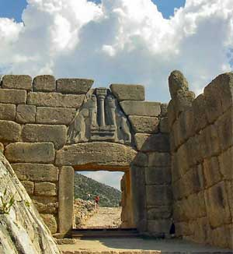
Эгейское искусство
или крито-микенское искусство. Так называют художественную культуру Греции XXX-XII вв. до н. э., основными центрами которой были остров Крит, материковая Греция и острова Эгейского моря (архипелаг Киклады); временами к ней тяготело искусство Троады (западное побережье Малой Азии и близлежащие острова) и остров Кипр. Археологические открытия конца XIX-XX вв. дали богатейший материал и показали, что художественная культура каждого из эгейских центров обладает своей спецификой.
Notes:
Эгейское искусство - История Эгейского искусства характеризуется переходом ведущей роли в его развитии от одной области Эллады к другой, сложением местных стилей, взаимосвязями с искусством Египта Древнего, Сирии, Финикии. По сравнению с художественными культурами Древнего Востока эгейское искусство отличается более светским характером. Расцвет Эгейского искусства был подготовлен длительным развитием художественной культуры эгейского мира в VII - начале III-го тысячелетия до н.э. Своеобразная культура эпохи ранней бронзы открыта на островах Эгейского моря, особенно архипелага Киклады (2600-2400 гг. до н. э.): укрепления каменной кладки насухо, дома каменной кладки на глиняном растворе, гробницы - ящичные и круглые в плане, типа фолосов, каменные сосуды строго геометрической или мягко округлых, иногда зооморфных форм, лепная керамика - с орнаментом из врезанных линий, заполненных белой пастой, расписные сосуды с резьбой по блестящей тёмной обмазке (в том числе "сковороды" со стилизованными изображениями корабля и рыбы). Специфический вид изобразительного искусства Киклад - так называемые кикладские идолы - мраморные статуэтки (преимущественно женские, иногда изображения музыкантов) геометризованных лаконичных монументальных форм с чётко выраженной архитектоникой. Самые яркие памятники искусства Троады - золотые, редко серебряные украшения, выполненные с тонким декоративным чутьём, и архитектоничных форм и плавных силуэтов сосуды из кладов Трои II ("клад Приама") и Полиохни. Во 2-й половине 3-го тысячелетия до н. э. протогородская культура эпохи ранней бронзы ("раннеэлладский период") развивалась в материковой Греции. На Крите большинство открытых памятников - "раннеминойского периода" (около 3000/2800 - около 2200/2000 гг. до н. э.): жилые многокомнатные дома, скальные гробницы в виде прямоугольных камер и фолосы, перекрытые ложными каменными сводами. Около XXIII в. до н. э. ведущим центром Эгейского искусства стал Крит (расцвет в 1-й половине II-го тысячелетия до н. э.). Искусство Крита оказало влияние на Киклады и материковую Грецию. Высочайшие достижения критских зодчих - дворцы, в которых сочетание обширных открытых пространств с окружающими их комплексами 2-3-этажных помещений, световых колодцев, пандусов, лестниц создаёт эффект живописного перетекания пространства, эмоционально богатый, насыщенный бесконечной изменчивостью впечатлений художеств, образ. На Крите был создан тип колонны, расширяющейся кверху. В изобразительном и декоративно-прикладном искусстве Крита орнаментально-декоративный стиль (XX-XVIII вв. до н. э.), достигший совершенства в вазописи "стиля камарес" (крупные розетки, стилизованные цветы и спирали жёлтого, красного и вишнёвого тонов на тёмном фоне), сменяется в XVII-XVI вв. до н. э. более конкретной и непосредственной передачей образов растительного и животного мира и человека (фрески дворца в Кносе, вазы с изображением морских существ, произведениями мелкой пластики, торевтики, глиптики); к концу XV в. до н. э. нарастают условность, стилизация (раскрашенный стуковый рельеф "царь-жрец" из дворца в Кносе; роспись саркофага из Агия-Триады; вазопись "дворцового стиля"). XVII-XIII вв. до н. э. - период высокого расцвета искусства ахейской Греции. Города-крепости (Микены, Тиринф) строились на холмах, с мощными стенами так называемой циклопической кладки (из каменных глыб весом до 12 т) и планировкой в 2 уровнях - нижний город (место убежища окрестного населения) и акрополь с дворцом правителя. В архитектуре жилища складывается тип прямоугольного с портиком здания-мегарона, прообраз древнегреческого "храма в антах". Лучше других сохранился дворец в Пилосе. Для XVII-XVI вв. до н. э. характерны "шахтовые гробницы", с XV в. до н. э. распространяется тип купольного фолоса с ложным сводом и коридором-дромосом ("гробница Атрея" близ Микен, XIV или XIII вв. до н. э.). Изобразительное и декоративно-прикладное искусство ахейской Греции испытало сильное влияние искусства Крита, особенно в XVII-XVI вв. до н. э. (изделия из золота и серебра из "шахтовых гробниц" в Микенах). Местный стиль характеризуется обобщённостью и лаконичностью форм. Искусство XV-XIII вв. до н. э., как и критское, большое внимание уделяло человеку и природе (фрески дворцов в Фивах, Тиринфе, Микенах, Пилосе; вазопись, скульптура), но тяготело к устойчивым симметричным формам и обобщению (геральдическая композиция с 2 фигурами львов рельефа Львиных ворот в Микенах).
(Илл.: Львиные ворота в Микенах. XIV век до н. э.)

Slide 3
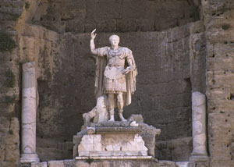
Эдикула
в античной архитектуре ниша, обрамленная колоннами или пилястрами, опирающимися на подножие, и увенчанная фронтоном. В эдикулах ставились статуи богов в храмах, общественных зданиях, жилых домах. Эдикулой называются также небольшие эллинистические и древнеримские культовые здания.

Slide 4
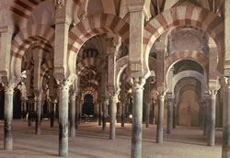
Эйван
элемент архитектуры Среднего и Ближнего Востока; то же, что айван.
Мечеть в Кордове. Испания. 785, 848, 961 гг.

Slide 5
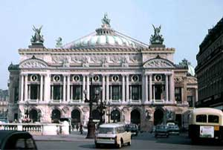
Эклектизм
(от греческого eklektikos - способный выбирать, выбирающий) соединение разнородных художественных элементов; обычно имеет место в периоды упадка искусства. Элементы эклектизма заметны, например, в позднем древнеримском искусстве, комбинировавшем формы, заимствованные из искусства Греции, Египта, Передней Азии и др. В истории искусства наиболее заметное место занимает эклектизм архитектуры середины - 2-й половины XIX века, чрезвычайно широко и зачастую некритически использовавшей формы различных исторических стилей (готики, ренессанса, барокко, рококо и др.)
Ж. Гарнье. Театр "Гранд-Опера" в Париже.
1861-1875 гг.
Notes:
Характерно, однако, что этот архитектурный и оформительский эклектизм с его "свободой выбора" архитектурного и орнаментального мотивов оказал значительное влияние на становление целостного в своей сущности, но питающегося из самых разнообразных источников стиля "модерн". В сфере изобразительного искусства эклектизм наиболее типичен для салонного искусства. Широкое распространение эклектических тенденций получили в западноевропейской и американской культуре с середины XX в. в связи со становлением постмодернизма и модой на "ретроспективизм" художественного оформления, копирующий те или иные стилистические направления прошлого (в т. ч. и эклектизм XIX в.).

Slide 6
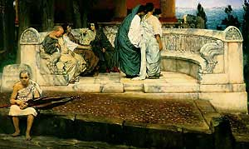
Экседра
в античной архитектуре полукруглая глубокая ниша в здании или отдельное полукруглое полуоткрытое сооружение с расположенными вдоль стены сиденьями; служила для собрания и бесед. Экседрой называли также парадное помещение жилого дома
L. Alma-Tadema. An Exedra. 1878.

Slide 7
Экслибрис
(от латинского ex libris - из книг) книжный знак, ярлык, указывающий на принадлежность книги какому-либо владельцу. Наклеивается на внутреннюю сторону книжного переплёта или обложки. Экслибрисы появились с началом книгопечатания, а гравированные экслибрисы - в XVI в. в Германии (в России - с начала XVIII в.)
Notes:
. Различают суперэкслибрис, оттиснутый на переплёте или корешке книги, и бумажный экслибрис, помещённый обычно на внутренней стороне переплёта. Изготовление суперэкслибрисов стоило очень дорого, поэтому с демократизацией книжного дела предпочтительнее стал экслибрис бумажный. Экслибрисы бывают: гербовые, воспроизводящие герб владельца; вензелевые - его орнаментально разработанные инициалы; сюжетные - изображения пейзажей, архитектурных мотивов, эмблемы. Художественные экслибрисы гравируются на меди, дереве, линолеуме, реже изготовляются цинкографским или литографским способом. Экслибрисы, часто выполнявшиеся крупными мастерами графики (А. Дюрером, X. Хольбейном Младшим и др.), образовали особый самостоятельный жанр графики. Среди экслибрисов русских графиков XX века наиболее известны произведения А. И. Кравченко, Д. И. Митрохина, П. Я. Павлинова, В. А. Фаворского и др.
(Илл. А. Кашкуревич. Экслибрис. 1960-е гг.)

Slide 8
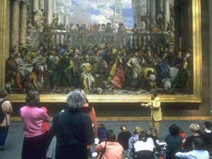
Экспликация
(от латинского explication - истолкование, объяснение) в музейном деле тексты, помещаемые обычно у входа в очередной музейный или выставочный зал и содержащие сжатую информацию о произведениях, принципах экспозиции и т. д.

Slide 9
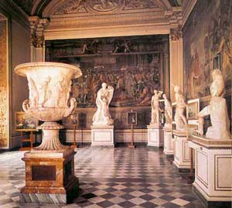
Экспозиция
от латинского expositio - выставление напоказ, изложение) размещение в выставочных и музейных помещениях или на открытом воздухе по определенной системе различных художественных произведений, памятников материальной культуры, исторических документов и т. п. Цель как постоянной, так и временной экспозиции - дать наиболее полное освещение всем экспонатам с точки зрения их художеств, и научной ценности, места в историко-художественном процессе, особенностей материала
Галерея Уффици. Зал Ниобы. Флоренция
Notes:
Экспозиция может быть построена свободно или с учётом маршрута посетителей при осмотре. В современных условиях экспозиция обеспечивается специальным оборудованием, отвечающим правилам хранения экспонатов (поддержание оптимального температурно-влажностного режима и пр.), этикетажем, содержащим краткую характеристику экспоната, развёрнутыми пояснениями - экспликациями.

Slide 10
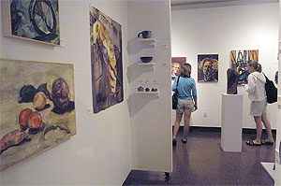
Экспонат
(от латинского Exponatus - выставленный) в области изобразительного искусства: художественное произведение, выставленное для обозрения на выставке или в музее. В современных условиях демонстрация экспоната обеспечивается специальным оборудованием, отвечающим правилам безопасности, хранения экспонатов (поддержание оптимального температурно-влажностного режима и др.), направленным освещением, этикетажем, содержащим краткую характеристику экспоната, развёрнутыми пояснениями - экспликациями, аудиогидом и др.

Slide 11
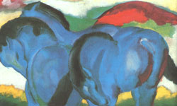
Экспрессионизм
(от латинского expressio - выражение) направление, развивавшееся в европейском искусстве и литературе в середине 1900-1920-х гг. Возникший как отклик на острейший социальный кризис 1-й четверти XX в. (включая 1-ю мировую войну 1914-1918 гг. и революционные потрясения), экспрессионизм стал выражением субъективного, проявляющегося, как правило, в кризисной художественной форме, протеста против уродств современной цивилизации, против засилья вещей и подавления личности социальными механизмами.
Ф. Марк. Маленькие синие лошади. 1911 г.
Notes:
Кризис современной цивилизации осознавался представителями экспрессионизма как одно из звеньев апокалипсической катастрофы, надвигающейся на природу и человечество; вместе с тем многие их произведения проникнуты социально-критическим, а иногда и революционным пафосом, что выделяет экспрессионизм в ряду других течений авангардизма, развивавшихся параллельно с ним. В изобразительном искусстве предшественниками экспрессионизма были голландец В. ван Гог, норвежец Э. Мунк, бельгиец Дж. Энсор, швейцарец Ф. Ходлер и другие мастера, в разной степени близкие к символизму, но ярче всего экспрессионистические принципы воплотились в произведениях немецких и австрийских художников. Члены объединения "Мост" (Э. Л. Кирхнер, М. Пехштейн, Э. Хеккель, К. Шмидт-Ротлуф; к ним примыкал Э. Нольде) хаосу современного бытия противопоставляли пафос "первозданно" свободного восприятия мира; их творческие искания, устремлённые к обострённому самовыражению ("экспрессии"), к всеохватывающей субъективной интерпретации реальности, неизбежно принимали оттенок анархии, бунтарства. Более созерцательны по образному строю произведения представителей общества "Синий всадник" (В. В. Кандинский, Ф. Марк и др.), большее внимание уделявших живописно-декоративистским проблемам, иногда осмысляемым в духе мистических идеалов немецких романтиков; именно представителями экспрессионизма были созданы одни из наиболее ранних образцов абстрактного искусства. Вне этих объединений работали живописцы О. Кокошка, М. Бекман. скульптор В. Лембрук и др. У ряда художников экспрессионизм получил антивоенную окраску (в скульптурах и графике Э. Барлаха, живописи и графике Ж. Гроса, О. Дикса, О. Нагеля и др.). Наряду с живописью и скульптурой, чаще всего обострённо-эмоциональными по манере, тяготеющими к острым цветовым и пластическим контрастам или резким пространств, смещениям, важное значение обрели станковая и книжная графика экспрессионизма с её гротескной и гиперболизованной образной системой и предельно концентрированными контрастами света и тени. Экспрессионизм получил распространение в художественной культуре Бельгии, стран Скандинавии, Восточной Европы.

Slide 12
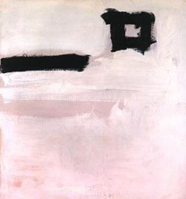
Элитарное искусство
(от французского elite - лучшее, отборное) искусство, ориентированное, по мысли его создателей, на небольшую группу людей, обладающих особой художественной восприимчивостью, в силу которой они должны оцениваться как лучшая часть общества, его элита. Элитарные тенденции получили распространение в XX веке в русле авангардстски-модернистского искусства.
Клайн Франц. Без названия

Slide 13
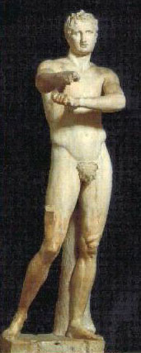
Эллинистическое искусство
искусство Древней Греции, стран Восточного Средиземноморья, Передней Азии, северо-западных районов Центральной и южных областей Средней Азии 4-й четверти IV-I вв. до н. э. Развитие эллинистического искусства приходится на время образования эллинистических монархий и распространения греческой культуры на обширных территориях Ближнего и Среднего Востока после завоеваний Александра Македонского (334-323 до н. э.). Различают эллинистическое искусство собственно Греции; искусство, сложившееся на землях, тесно связанных с древнегреческой культурой; искусство Египта Древнего, в котором сосуществовали греческие и египетские традиции.
Лисипп. Апоксиомен. IV век до н. э., Рим. копия
Notes:
На территории к востоку от Евфрата возникло восточно-эллинистическое искусство. Сложности политического и социально-экономического развития общества обусловили противоречивость эллинистическое искусства, в котором соединяются рационализм и экспрессивность, скептицизм и эмоциональность, элегичность и глубокий драматизм, архаизация и новаторство. Местные художеств, традиции по-разному вступали в контакт с культурой эллинов. Характерны локальные различия художественных школ: александрийской, пергамской, сирийской, афинской и др. На Ближнем и Среднем Востоке взаимодействие греческих и местных элементов первоначально было незначительным; период бурного синтеза, в результате которого возникло искусство Гандхары, Парфии, Кушанского царства, начался после падения власти греко-македонян. Эллинистическое зодчество отличается стремлением к освоению огромных открытых пространств, к эффекту грандиозности, величием и смелостью инженерно-строительной мысли, логикой конструкций, импозантностью форм, точностью и мастерством исполнения. В подчёркнутой величественности художественного облика городов (Александрия в Египте, Антиохия на Оронте, Пергам, Приена в Малой Азии, Селевкия на Тигре, Дура-Европос), построенных по гипподамовой системе с прямоугольной сеткой улиц и принципу функционального зонирования, важная роль отводилась большим колоннадам (вдоль главных улиц) и 1-2-ярусным монументальным портикам-стоям, отдельно стоящим (по периметру площади-агоры) или являющимся частью здания; в формировании городских центров - царским дворцам, домам для собраний, театрам, святилищам. Особенность эллинистических городов - величественная архитектура, ансамбли, для которых характерны согласованность зданий друг с другом и с окружающим ландшафтом, регулярность планировки, подчёркивание горизонталей и вертикалей фасадных плоскостей, симметричность и фронтальность композиций построек как элементов ансамбля, рассчитанных на восприятие с фасада. Архитектурные типы общественных, жилых и культовых зданий большей частью восходили к сооружениям эпох греческой архаики и классики, но интерпретировались в духе времени; появились новые виды зданий - библиотеки, мусейоны, инженерные сооружения (Фаросский маяк в Александрии). Синкретизм эллинистической религии повлиял на развитие типов храмов, святилищ, алтарей, мемориальных зданий, в которых сильнее, чем в гражданских постройках, сказалось взаимодействие с искусством Востока (святилище Асклепия на острове Кос, катакомбы Ком-эш-Шукафа в Александрии, городище Ай-Ханум в Северном Афганистане). Своеобразие эллинистического зодчества нашло выражение в эффектных пластин, композициях алтарей Малой Азии (алтарь Зевса в Пергаме). Эллинистический ордер отличается свободным отношением к традиционной схеме и тенденцией к усилению декоративно-оформительских функции за счёт конструктивной. В восточно-эллинистическом искусстве греческого ордера подверглись местной интерпретации. В изобразительном искусстве сосуществование противоречивых тенденций проявилось как в различиях художественных школ, так и в разработке черт, наметившихся в греческой скульптуре IV в. до н. э.,- экспрессивности пластики Скопаса, лиричности произведений Праксителя, динамичности форм в работах Лисиппа. Наряду с творческим использованием классического наследия, созданием гармонических образов (Афродита Мелосская, мрамор, II в. до н. э., скульптор Агесандр) существовала тенденция механического подражания классике, порождавшая внутренне холодные, лжепатетические произведения. Скульптура перестала служить гражданственным идеалам полиса; в ней нарастали отвлечённость, декоративность, повествовательность, подчас иллюстративность ("Лаокоон", мрамор, I в. до н. э., скульпторы Агесандр, Полидор, Атенодор). Характерные для ряда школ эллинистической пластики драматизм, экспрессия и патетическая страстность, призванные активно воздействовать на зрителя, внутренняя напряжённость образов и внешняя эффектность форм, построенных на взаимодействии с окружающим пространством, неожиданные ракурсы и динамичные жесты, сложный рисунок композиции и смелые контрасты света и тени наиболее ярко выражены в горельефном фризе алтаря Зевса в Пергаме (мрамор, II в. до н. э.), статуе Нике Самофракийской (мрамор, II в. до н. э.). Многоплановость и противоречивость эллинистической скульптуры проявились в сосуществовании идеализированных портретов монархов, гигантских статуй божеств ("Колосс Родосский", не сохранился), гротескных мифических (силены, сатиры) или жанровых, интимных образов, острохарактерных изображений стариков, драматических "портретов философов". Широкое развитие получила садово-парковая скульптура, проникнутая настроениями гедонизма. О работе эллинистических скульпторов на Востоке можно судить по ряду портретов греко-бактрийских монархов и храмовым статуям. В эллинистической живописи (фрески, мозаики; в основном известны по римским копиям из Помпеи и Геркуланума), как и в скульптуре, наряду с классицизирующей концепцией развивалась более свободная экспрессивная манера изображения; эволюционировали и сосуществовали такие черты, как повествовательность, декоративность, эскизность. Монументальным, спокойным композициям ("Хирон, воспитывающий Ахилла", фреска из Геркуланума, по оригиналу последней трети IV в. до н. э.) противостоят динамичные, смелые по рисунку сцены. Преобладают мифологические сюжеты, темы неожиданных драматических встреч или трагических ситуаций ("Медея перед убийством своих детей", фреска из Помпеи, римская копия I в. до н. э. по эллинистическому оригиналу). Интерес к человеческой индивидуальности проявился в создании ярких жанр, образов ("Уличные музыканты", художник Диоскурид из Самоса, мозаика, конец II в. до н. э.). Общие для эллинистического искусства тенденции прослеживаются в вазописи, глиптике, торевтике, художественных сосудах из стекла. Влияние эллинистического искусства сказалось во многих областях древнего мира: от Карфагена и Древнего Рима на западе до Синьцзяна (Китай) на востоке; эллинистические художественные принципы творчески перерабатывались в искусстве Византии, Ирана, Средней Азии.

Slide 14
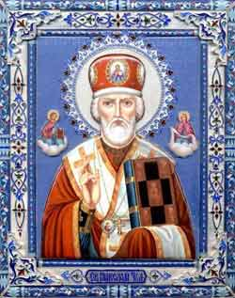
Эмали
(от франкского smeltan - плавить; древнерусское финифть) техника, применяемая в ювелирном искусстве (для украшения золотых, серебряных и медных изделий), а также само изделие, украшенное эмалями. Техника эмали может быть холодной (без обжига) или горячей, при которой окрашенная окислами металлов пастозная масса наносится на специально обработанную поверхность и подвергается обжигу, в результате чего появляется стекловидный цветной слой.
Икона Св. Николай чудотворец. Эмали
Notes:
Эмали различают по способу нанесения и закрепления на поверхности материала. Перегородчатые эмали заполняют ячейки, образованные тонкими металлическими перегородками, припаянными на металлическую поверхность ребром по линиям узора; передают чёткие линии контура. Выемчатые эмали заполняют углубления (сделанные резьбой, штамповкой или при отливке) в толще металла; отличаются большой интенсивностью цвета. Эмали по рельефу (чеканному, литому), прозрачные и глухие, позволяют передать объёмные формы, достигать живописных эффектов, так как при плавлении эмалевая масса стекает с высоких частей рельефа и появляются сочетания прозрачных и непрозрачных пятен, дающие ощущение теней. В расписной (живописной) эмали изделие из металла покрывается эмалями и по ней расписывается эмалевыми красками (с XVII в. огнеупорными). Эмали бывает также по скани (филиграни), гравировке, с золотыми и серебряными накладками. Наиболее ранние из дошедших эмалей - золотые украшения и амулеты Древнего Египта, близкие по технике к перегородчатым. Лучший образец ранней европейской перегородчатой эмали - облицовка стенок алтаря в церкви Сант-Амброджо в Милане (мастер Вольвиниус, IX в.). В Византии в X-XII вв. была развита перегородчатая эмаль на золоте. К начала XII в. сложились европейские школы эмали: маасская - в долине реки Маас, в Лотарингии (мастера Годфруа де Клер и Николай из Вердена), рейнская с центром в Кёльне (мастера - монахи Эйльбертус и Фридерикус), школа лиможской эмали. Европейские эмали, в основном украшавшие церковную утварь, органически связаны с убранством соборов, витражами. С конца XIV - начала XV вв. в технике эмали выполнялись предметы светского характера. Глухие эмали сменялись прозрачными эмалями по гравировке с введением золотых линий и накладок. В XVIII в. на первый план выдвинулись эмалевая портретная миниатюра и живопись, стилистически близкие станковой живописи. Трудоёмкая техника эмали пришла в упадок в XIX в. и возродилась лишь в эпоху господства стиля "модерн" в Париже, Брюсселе, Вене - изготовление украшений, табакерок, вееров - в сочетании с драгоценными камнями, жемчугом и пр. (К. Поплен, Р. Лалик, П. Грандом). В Китае эмали известны с VII в.; широкое распространение получила в XIV-XVII вв. перегородчатая эмаль, украшавшая детали холодного оружия, коробочки, табакерки и т. п. символическими растительными мотивами, изображениями птиц и животных. Эмали изготовлялись в III-V вв. и в Приднепровье (браслеты, фибулы с выемчатой красной, голубой, зелёной и белой Э.). Сохранились перегородчатые эмали Киевской Руси XI в. Влияние Византии сказалось на русских перегородчатых эмалях XII - XIII вв. на серебре и золоте и средневековой грузинских перегородчатых эмалей на золоте, отличавшихся от византийских эмалей менее тонкой технической проработкой, от русских - более ярким цветом. В XVI-XVII вв. у московских мастеров получили распространение эмали по скани - прозрачные многоцветные эмали густых, насыщенных тонов на золотых изделиях, по сюжетам и орнаментике близкие украшению лицевых рукописей того же времени. В XVII в. в Сольвычегодске расцвело искусство расписной эмали ("усольской"). Развитие расписных эмалей по меди удешевило эмалевые изделия и расширило круг предметов, украшенных эмалями (помимо культовых предметов, ларцы, чарки, коробочки для румян, флаконы, ложечки и т. д.). В XVIII-XIX вв. в Ростове Великом изготовлялись иконы и др. изделия в технике расписных эмалей. В XVIII в. развилась эмалевая портретная миниатюра (Г. С. Мусикийский, А. Г. Овсов, И. П. Рефусицкий, живописец А. П. Антропов). М. В. Ломоносов разработал новую палитру эмалевых красок из отечеств, материалов; был учреждён эмальерный класс Петербургской Академии художеств (впервые упомянут в 1781 г.). В конце XIX - начале XX вв. изделия с эмалями изготовляли фирмы Фаберже, Хлебникова, Овчинникова, Грачёва. Крупным центром производства русской эмали в XX веке является фабрика "Ростовская финифть" в Ростове-Ярославском, продолжающая идущую с XVIII в. традицию живописных эмалей (броши, пудреницы, коробочки) в основном с декоративными цветочными композициями, а также сюжетными миниатюрами.

Slide 15
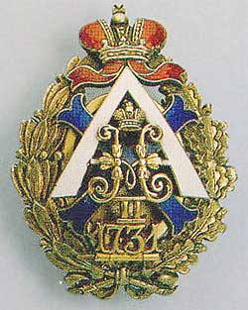
Эмблема
(от латинского "emblema" - мозаичная работа) - символическое изображение какого-либо понятия или идеи. Например, голубь является символом мира, якорь - символом надежды, семисвечник - символом иудаизма. В геральдике эмблема определенным образом характеризует ее владельца, в религиозном искусстве предметы-символы окружают изображения святых.
Знак 31-го пехотного Алексеевского полка. Серебро, эмаль. 1911 г. Россия.

Slide 16
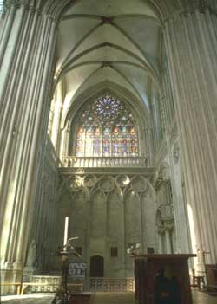
Эмпоры
(от немецкого Еmpore - возвышение) сооружения в виде трибун или галерей в интерьерах средневековых европейских церквей. Иногда эмпорами называют также аналогичные части светских построек. Эмпоры нередко отождествляют с хорами.

Slide 17
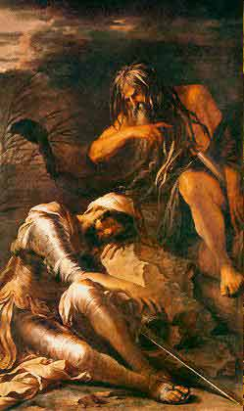
Эней
(греч. лат. миф) герой Троянской войны, царь дарданов, сын Анхиса и Афродиты, родственник троянского царя Приама. По Вергилию, в последнюю ночь Трои Эней пытался сражаться, но получил от богов повеление покинуть город. Он увел с собой сына Юла, жену Креусу (она погибла в самом начале пути) и вынес на плечах престарелого отца Анхиса. В античном искусстве Энея часто изображали несущим на плечах своего отца Анхиса.
С. Роза. Сновидение Энея.

Slide 18
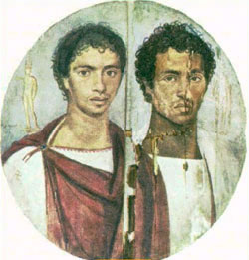
Энкаустика
(от греческого энкайо - выжигаю) техника живописи восковыми расплавленными красками, создававшими блестящую, жирную, осязаемую поверхность. Техника берет начало в античности, применялась в византийской иконописи до эпохи "иконоборчества".
Портрет братьев из Фаюма. II век. Энкаустика

Slide 19
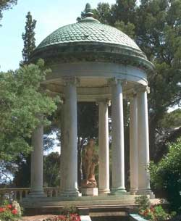
Энтазис
(от греческого напряжение) утолщение ствола колонны в средней его части (обычно на 1/3 её высоты), создающее впечатление напряжённости и устраняющее оптическую иллюзию вогнутости ствола.

Slide 20
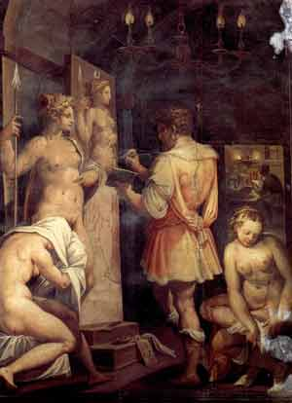
Энциклопедии художественные
и словари, научно-справочные издания, содержащие систематизированные сведения по теории, истории и практике пластических искусств (архитектура, изобразительное и декоративно-прикладное искусство), о художниках и архитекторах. Предшественниками энциклопедий художественных были античные и средневековые описания художественных памятников, систематические трактаты архитекторов и художников, но собственно справочные издания по искусству появились с формированием искусствознания в XVI-XVIII вв.
Notes:
Рост общественного престижа искусства вызвал возникновение таких сборников сведений о художниках, как "Сообщения о нюрнбергских художниках и ремесленниках" Й. Нёйдёрфера (Neudorfer J., Nachrichten von den vornehmsten Kunstlern und Werkleuten..., Nurnberg, 1546). Жанр "жизнеописаний", начало которому в XVI в. положили итальянец Дж. Вазари и нидерландец К. ван Мандер, предшествовал биографическим словарям XVIII в.: "Портативный словарь изящных искусств" Ж. Лакомба (Lacombe J., Dictionnaire portatif des beaux-arts, P., 1752), "Всеобщий словарь художников" И. Р. Фюсли (Fussli J. R., Allgemeines Kunstler-Lexicon, Z., 1763), "Словарь изящных искусств, основанных на рисунке" Ф. Милициа (Milizia F., Dizionario delle belle arti del disegno, v. 1-2, Bassano, 1797). В XVII-XVIII вв. начали издаваться терминология, словари, знакомившие читателей с эстетической и профессионально-художественной лексикой: "Тосканский словарь искусства, основанного на рисунке" Ф. Бальдинуччи (Baldinucci Р., Vocabolark) toscano dell'arte del disegno..., Firenze, 1681), "Словарь терминов" А. Фелибьена {Felibien A., Dictionnaire des termes propres, в его кн.: Des principes de ('architecture, de la sculpture, de la peinture et des autres arts qui en dependent, P., 1676). В XIX в. вышли известные биографические словари-"Новый всеобщий словарь художников" и "Монограммисты..." Г. К. Наглера (Nagler G. К., Neues allgemeines Kunstler-Lexicon, Bd 1-25, Munch., 1835-52; его же, Die Monogrammisten..., Bd 1-5, Munch., 1858-1879), словари Мюллера-Зингера и Майера в Германии, в начале XX в.- словари Брайена в Великобритании, Сире во Франции. Сохранили своё значение биографические словари Э. Бенези и Тиме-Беккера [Benezit E., Diction-naire critique et documentaire des peintres, sculpteurs, dessina-teurs, et graveurs de tous les temps..., v. 1-3, P., 1911-23 (новое издание - v. 1-10, P., 1976); Thieme U., Becker F. (Hrsg), Allgemeines Lexikon der bilden-den Kunstler von der Antike bis zur Gegenwart, Bd 1-37, Lpz., 1907-50 (с дополнением об архитекторах и художниках XX в.- Vollmer H., Allgemeines Lexikon der bildenden Kunstler des XX. Jahrhunderts, Bd 1-6, Lpz., 1953-62)]. Среди терминологических словарей XIX-XX вв. выделяются: Adeline J., Lexique des termes d'art, P., 1884; Spern an n W., Kunstlexikon, В.- Stuttg., 1905; Jahn J., Worterbuch der Kunst, 6 Aufl., Stuttg., 1962; Pa row R., Kunststile. Lexikon der Stilbegriffe, Munch., 1957; Slownik terminologiczny sztuk pieknych, Warsz., 1969. Собственно энциклопедии художественные, содержащие разностороннюю информацию, выходят с XVIII в.: "Методическая критически обоснованная энциклопедия изящных искусств" П. Дзани (Zani P., Enciclopedia metodica critico-ragionata delle belle arti, v. 1-8, Parma, 1794). Среди позднейших энциклопедий художественных: Demmin A. F., Encyclopedic historique, archeologique, biographique, chronologique et monogrammatique des beaux-arts plastiques, architecture et mosaique, ceramique, sculpture, peinture, et gravure, v. 1-3, P., 1873-74; Hourticq L, Encyclopedie des beaux-arts, v. 1-2, P., 1925; Reau L, Encyclopedie de Tart, P., 1951, и др. Наиболее обширная и разносторонняя из энциклопедий художественных - "Энциклопедия мирового искусства" (Encyclopedia of world art, v. 1-15, N.Y.- Toronto-L., 1959-68; в итальянском издании - Enciclopedia universale dell'arte, v. 1-15, Venezia- Roma, 1958-67), выпущенная при участии учёных многих стран мира. А также ряд энциклопедий художественных был выпущен в странах: в Югославии "Энциклопедия мирового искусства" (Enciclopedija likovnih umietnosti, v. 1-4, Zagreb, 1959-66); в Венгрии "Словарь искусства" (Muvesze-ti Lexikon, t. 1-4, Bdpst, 1965- 68), в Германии (ГДР) вышел "Словарь искусства" (Lexikon der Kunst, Bd 1-5, Lpz., 1968-78). Многие энциклопедии художественные посвящены отдельным эпохам (Enciclopedia dell'arte antica, classica e orientale, v. 1-7, Roma, 1958- 66; Encyclopedie de I'art international contemporain, P., 1958), отдельным географическим областям или странам (Enciclopedia del arte en America, v. 1-5, B. Aires, 1969), отдельным видам искусства (Encyclopedia of painting, N.Y., 1955; Die Grosse Enziklopadie der Malerei, Bd 1-8, Freiburg-[u. a.], 1976-78). Среди энциклопедий художественных, посвящённых архитектуpe: Wasmuths Lexikon der Baukunst, Bd 1-5, В., 1929-37; Krajewski K., Mate encyklopedia architektury i wnetrz, Wroclaw, 1974; Harris С. М. (ed.), Dictionary of architecture and construction, N. Y., 1975. Энциклопедии художественные западноевропейских и американских стран весьма многочисленны. В России во 2-й пол. XIX - нач. XX вв. были изданы искусствоведческие словари, многие из которых не утратили своей научной ценности (Булгаков Ф. И., Наши художники, т. 1-2, СПБ, 1890; Собко Н., Словарь русских художников..., т. 1-3, СПБ, 1893-99; Ровинский Д. А., Подробный словарь русских граверов XVI-XIX вв., т. 1-2, СПБ, 1895, в 1899 изд. Указатель; Успенский А. И., Царские иконописцы и живописцы XVII в., т. 1-4, М., 1910-16; его же, Словарь художников, в XVIII веке писавших в императорских дворцах, М., 1913). Важнейшими справочными искусствоведческими изданиями последнего времени являются: "Искусство стран и народов мира. Краткая художественная энциклопедия", т. 1-5, М., 1962-81; "Художники народов СССР". Биобиблиографический словарь в 6 тт. (вышли т. 1 -4, М., 1970-83) и др.
(Илл.: Д. Вазари. 1550 г.)

Slide 21
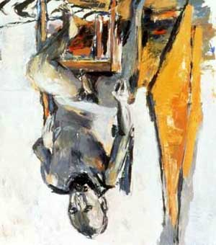
Эпатаж
вызывающее поведение, скандальная выходка.
Georg Baselitz (German, born 1938). Male Nude, 1975

Slide 22
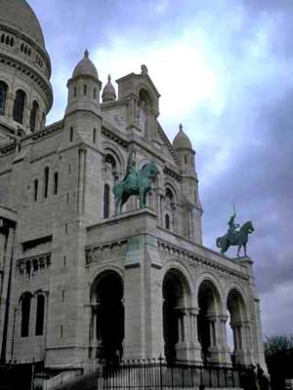
Эпигонство
(от греческого epigonoi - родившийся после) творчески несамостоятельное следование отжившим идеям, принципам и методам какой-либо художественной школы, научного или идейного течения в изменившейся исторической обстановке. В искусстве эпигонство проявляется в механическом заимствовании и воспроизведении в произведениях актуальных в прошлом сюжетов, конфликтов, формальных технических приемов, выхолащивании революционной, прогрессивной сущности творчества предшественников, что ведет к обеднению и вырождению искусства в рамках данного направления.
П. Абади. Церковь Сакре Кёр в Париже. 1875 г.

Slide 23
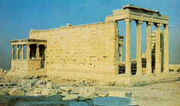
Эрехтейон, Эрехфейон
выдающийся памятник древнегреческой архитектуры; храм Афины и Посейдона-Эрехтея на Акрополе в Афинах. Построен между 421-406 гг. до н.э. Имеет подчёркнуто асимметричную композицию, решённую в разных уровнях; включает ряд помещений, 2 портика в ионическом ордере, знаменитый портик кариатид. Благодаря свободно-живописной композиции ансамбля, лёгкости и изяществу форм, изысканности орнаментального декора, скромный по размерам Эрехтейон (площадь без портиков 11,6х23,5 м) играет важную роль в ансамбле Акрополя, контрастируя с более строгим и величественным Парфеноном. Одна из кариатид Эрехтейон ныне находится в Британском музее и заменена цементной отливкой.

Slide 24
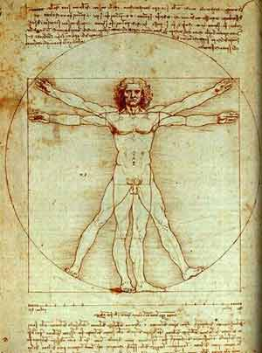
Эргономика
(от греческого ergon работа и nomos закон) научно-прикладная дисциплина, изучающая человека и его деятельность в условиях современного производства с целью оптимизации орудий, условий и процесса труда. Основной объект исследования эргономики - системы "человек-машина", метод исследования - системный подход.
Леонардо да Винчи. Пропорции человека
Notes:
Эргономика опирается на комплекс наук и развивается в тесном взаимодействии с инженерной психологией, кибернетикой, системотехникой, исследованием операций, технической эстетикой, а также с научной организацией труда и охраной труда, органически связана с художественным конструированием. Эргономика возникла в 1920-х годах в связи со значительным усложнением техники, которой должен управлять человек в своей деятельности. Первые исследования по эргономике начали проводиться в Великобритании, США и Японии.

Slide 25
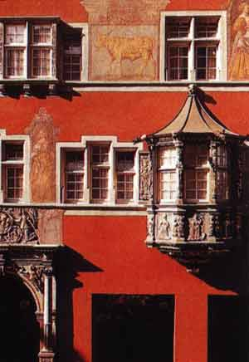
Эркер
фонарь, полукруглый, треугольный или многогранный остеклённый выступ в стене здания. Делается чаще всего в несколько этажей, иногда во всю высоту фасада (обычно кроме 1-го этажа); увеличивает площадь внутренних помещений, улучшает их освещённость и инсоляцию.
Золотые быки. Шафхаузен. Германия. 1608 г.

Slide 26
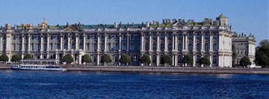
Эрмитаж
Государственный в Санкт-Петербурге, художественный и культурно-исторический музей, один из крупнейших музеев мира. Занимает 5 связанных друг с другом зданий на Дворцовой набережной: Зимний дворец (1754-1762, арх. В. В. Растрелли), Малый Эрмитаж (1764-1767, архитектор Ж.Б.М. Валлен-Деламот), Старый Эрмитаж (1771-1787, архитектор Ю. М. Фельтен), Новый Эрмитаж (1839-1852, архитектор Л. фон Кленце), Эрмитажный театр (1783-1787, архитектор Дж. Кваренги). В начале 1980-х гг. после реставрации Эрмитажу был передан бывший дворец Меншикова на Васильевском острове (XVIII в.).
Notes:
Датой основания Эрмитажа считается 1764, когда Екатериной II была куплена в Берлине коллекция картин преимущественно голландской и фламандской школ. Значительное число произведений размещалось в апартаментах Зимнего дворца, называвшихся "Эрмитаж". Для дворца производились закупки за границей крупных частных коллекций картин: Брюля (1769), Кроза (1772), Уолпола (1779) и др. Каталог картин Зимнего дворца уже в 1774 г. насчитывал 2080 произведений. Наряду с картинами в собрание поступали коллекции гравюр и рисунков, античных древностей, произведения западноевропейского декоративно-прикладного искусства, глиптики, монеты и медали, а также книги (библиотека Вольтера). В XIX в. в Эрмитаж стали поступать и материалы археологических раскопок, а также случайные находки, составившие, в частности, основу знаменитой скифской коллекции. Эрмитаж играл важную роль в развитии русской культуры. В 1-й половине XIX в. для него было построено специальное музейное здание (Новый Эрмитаж). Посещение Эрмитаж было ограниченным, экскурсии до конца XIX в. в музее не допускались. После 1917 г. коллекции Эрмитажа значительно увеличились за счёт национализированных собраний Строгановых, Юсуповых, Шуваловых и др. Музею постепенно были переданы все помещения Зимнего дворца. Была перестроена вся деятельность Эрмитажа, организованы новые отделы. В годы войны 1941-45 значит, часть коллекции Эрмитажа была эвакуирована, но в Эрмитаже и в дни блокады продолжалась музейная работа. Эрмитаж состоит из отделов: первобытной культуры, античного мира, культуры народов Востока, истории русской культуры (включает дворцовые интерьеры и "Галерею 1812 года" - портреты героев Отечественнй войны 1812, а также бывший дворец Меншикова), нумизматики, западноевропейского искусства (живопись Леонардо да Винчи, Рафаэля, Тициана, Джорджоне, Д. Веласкеса, Б. Э. Мурильо, П. П. Рубенса, А. ван Дейка, Ф. Халса, Рембрандта, Я. Рёйсдала, X. Хольбейна Младшего, Л. Кранаха Старшего, Дж. Рейнолдса, Т. Гейнсборо, братьев Ленен, Н. Пуссена, А. Ватто, Ж. О. Д. Энгра, Э. Делакруа, К. Моне, О. Ренуара, П. Сезанна, П. Пикассо, А. Матисса, Р. Гуттузо и др., скульптура Микеланджело, Ж. А. Гудона, О. Родена и др.; графическая коллекция, произведения декоративно-прикладного искусства); научно-просветительный отдел ведёт обширную и многогранную экскурсионную и лекционную работу, реставрационный отдел с научными реставрационными мастерскими осуществляет консервацию и реставрацию художеств, и исторических ценностей. Экспозиция музея занимает свыше 350 залов. Эрмитаж ведёт большую н.-и. работу, приобретает художественные произведения, проводит конференции, организует экспедиции, выставки, издаёт научные сборники и монографии, каталоги, альбомы, путеводители.

Slide 27
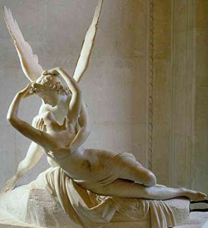
Эрос
(греч. миф) божество любви. С VI века до н. э. возникают мифы, определяющие место Эроса в олимпийской семье богов. Многие авторы считают Эроса не только постоянным спутником, но и сыном Афродиты. В эллинистический период Эроса стали уже изображать не юношей, а хорошеньким шаловливым мальчиком, часто с крылышками, с луком и стрелами, которые он пускает в богов и людей. Многочисленные изображения подобного рода встречаются на фризах, стенных росписях и на саркофагах. Эросу соответствуют римские Амур и Купидон.
Антонио Канова. Эрос и Психея. 1793 г., мрамор

Slide 28
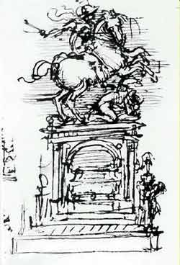
Эскиз
предварительный набросок, фиксирующий замысел художественного произведения или отдельной его части. В эскизе намечаются композиционное построение, пространственные планы, основные цветовые соотношения будущего произведения. Эскизы бывают графическими, живописными, скульптурными; обычно отличаются свободной, беглой манерой исполнения, но могут быть детально проработаны. Многие эскизы имеют большую историко-художественную ценность и самостоятельное художественное значение.
Леонардо да Винчи. Проект памятника маршалу Тривульцию. Около 1508-1512 гг., перо

Slide 29
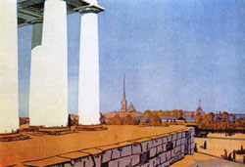
Эстамп
(от итальянского stampa - печать, оттиск) литографский или гравюрный отпечаток (обычно подписной авторский оттиск с печатной формы), являющийся станковым произведением художественной графики.
А. Остроумова-Лебедева. Петербург. Вид на колонны Биржи и Петропавловскую крепость. 1908 г. Ксилография

Slide 30
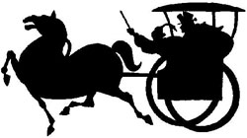
Эстампаж
оттиск с рельефа, полученный путём наложения бумаги или ткани на поверхность скульптуры, покрытой каким-либо красящим веществом (например, сажей). Используются в научных целях для изготовления прорисовок с рельефов или как декоративной композиции типа эстампа.
Битва на мосту. Фрагмент оттиска рельефа в гробнице семьи У, провинция Шаньдун. 147-163 гг. до н. э. Китай.

Slide 31
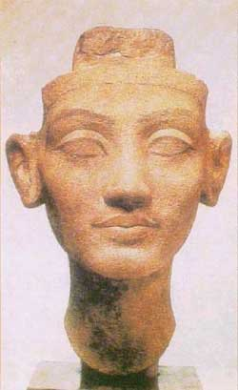
Эстетика
(от греческого aisthesis - ощущение, чувство) учение о прекрасном, об искусстве и художественном творчестве. Эстетика исследует отношение искусства к действительности, сущность и проявления прекрасного в жизни и в искусстве, изучает искусство как одну из форм идеологии, законы развития искусства, его идейное содержание и художественные формы, его общественную роль.
Тутмес. Портрет царицы Нефертити. XIV век до н. э., песчаник. Древний Египет

Slide 32
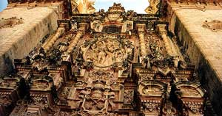
Эстипите
характерные для архитектуры латиноамериканского (особенно мексиканского) позднего барокко (так называемого ультрабарокко) выступы-пилястры, отмеченные особенной сложностью профилей и пышным многообразием декоративной отделки. Состоящие из мелких, как бы нанизанных друг на друга форм эстипите возникли в резных деревянных алтарях-ретабло и нашли широкое применение в каменном зодчестве XVIII века.

Slide 33
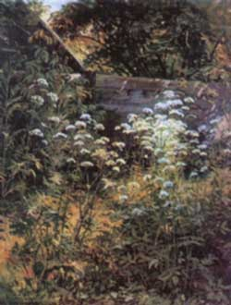
Этюд
(от французского etude, буквально - изучение) произведение, выполненное с натуры с целью ее изучения. Этюд (живописный, скульптурный, графический) часто служит подготовительным материалом при работе над картиной, скульптурой, графическим произведением и т. п. Этюды крупных мастеров часто представляют художественную ценность и могут иметь самостоятельное значение.
И. И. Шишкин. Заросший сад. Сныть-трава. Этюд. 1884 г.

Slide 34
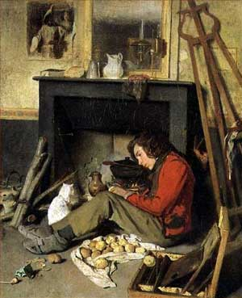
Этюдник
неглубокий ящик деревянный с крышкой для принадлежностей живописца (масляная или акварельная живопись). Этюдники могут быть без треноги или с треногой, выпускаются этюдники-палитры. На внутренней стороне крышки имеются пазы для одного или двух вкладышей - планшетов или вкладышей-рамок для закрепления бумаги, картона, холста и т. д. Внутри ящика имеются отделения для красок, кистей и т. д., а также палитра.
О. Тассар. Мастерская художника. 1845 г.

Slide 35
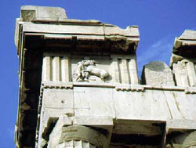
Эхин
(от греческого echinos, буквально - ёж) часть капители дорической колонны в виде круглой в плане подушки с выпуклым криволинейным профилем. Эхин является переходом от ствола колонны к квадратной верхней ленте капители - абаку.

